Slide 1

New York –
eine Stadt in den USA

Slide 2
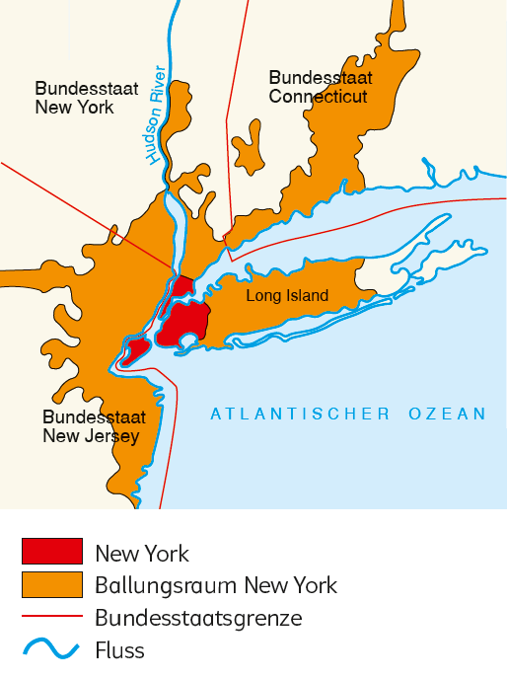
New York – Lage
Die Lage New Yorks
… an der Ostküste der USA
… am Atlantischen Ozean

Slide 3
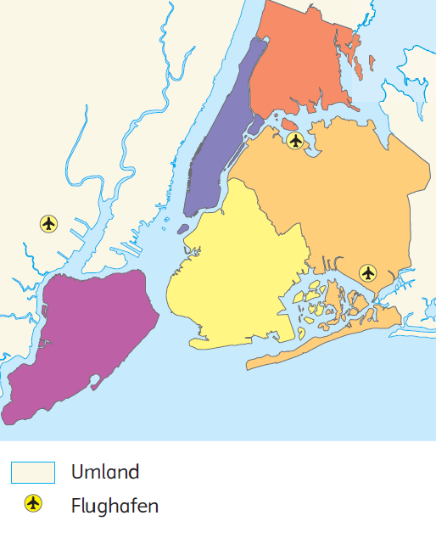
New Yorks – Bezirke
New York besteht aus fünf Bezirken:
Bronx
Manhattan
Queens
Brooklyn
Staten Island

Slide 4
Hinweise zum Einsatz
Das Tafelbild bezieht sich auf das Thema „New York – eine Stadt mit vielen Gesichtern“ auf den Seiten 44 und 45 im Schulbuch unterwegs 1.
Es kann als Einstieg dienen.
Wir wünschen Ihnen einen erfolgreichen Unterricht!
Impressum
© Österreichischer Bundesverlag Schulbuch GmbH & Co. KG, Wien 2023
Autorinnen und Autoren: Christian Fridrich, Gabriele Kulhanek-Wehlend, Carina Chreiska-Höbinger, Jasmin Sonnleitner, Christoph Steinhart
Gestaltung: Julian Wildauer
Fotos : © sborisov - Fotolia.com
Kartographie: Freytag-Berndt und Artaria KG, Wien
Alle Rechte vorbehalten.
www.oebv.at
Das Werk und seine Teile sind urheberrechtlich geschützt. Der Verlag gewährt das Recht des Downloads und des Einsatzes im Unterricht. Das Herauslösen, Kopieren und Bearbeiten von Daten jeder Art ist untersagt. Das Ausdrucken und Anfertigen von Kopien ist ausschließlich für den eigenen Unterrichts-gebrauch gestattet. Urhebervermerke, Seriennummern sowie sonstige der Programmidentifikation dienende Merkmale dürfen nicht entfernt oder geändert werden. Weder das Werk noch seine Teile dürfen in ein Netzwerk gestellt oder über das Internet weiter verbreitet oder veräußert werden.
Jede Nutzung in anderen als den genannten Fällen bedarf der vorherigen schriftlichen Einwilligung des Verlages.

